Slide 1

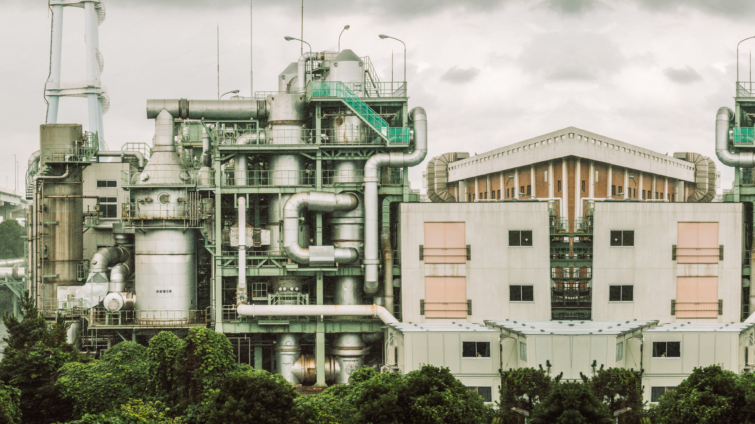
人教版 选择性必修一
电解池原理的应用
第四章 化学反应与电能 第二节 第2课时
MATTER AND ITS CHANGES - APPLICATION OF ELECTROLYTIC CELL PRINCIPLE

Slide 2
【知识背景】
【思考交流】
问题1：化学即生活。你能列举生活中最常见的化学物质吗？
水
氧气
氯化钠
醋酸
酒精
水和氧气是大多数生命赖以生存的基础……
氯化钠是人类每天必不可少的调味品……
氯化钠除了“称霸美食界”，在工业上也拥有举足轻重的地位！

Slide 3
【应用1】氯碱工业
氯气和烧碱（NaOH）是重要的化工原料。工业上利用电解饱和食盐水制氯气和烧碱，称为氯碱工业。
【思考交流】
问题2：根据电解原理，写出用惰性电极电解饱和食盐水的电极反应和总反应。
阳极：
2Cl ⁻－2e－ = Cl₂↑
阴极：
2H₂O＋2e－ = H₂↑＋2OH－
总反应：
电解
2NaCl＋2H₂O 2NaOH＋Cl₂↑＋H₂↑
电解
2Cl ⁻＋2H₂O H₂↑＋Cl₂↑＋2OH ⁻

Slide 4
【应用1】氯碱工业
阳极
（惰性电极）
阴极
（碳钢网）
+
－
CI₂
H₂
淡盐水
NaOH溶液
Na⁺
H⁺
2Cl ⁻－2e⁻ = Cl₂↑
2H₂O＋2e⁻ = H₂↑＋2OH⁻
CI⁻
OH⁻
阳离子交换膜
（只允许阳离子通过）
精制饱和
NaCI溶液
H₂O(含少
量NaOH)
图：离子交换膜法电解饱和食盐水原理示意图

Slide 5
【应用1】氯碱工业
电 解 饱 和 食 盐 水
氯碱工业产品及应用
液碱
湿氯气
湿氢气
NaOH
含氯漂白剂
CI₂
H₂
HCl
有机合成
造纸
玻璃
有机合成
农业
盐酸
有机合成
肥皂
纺织
印染
氯化物合成
金属冶炼

Slide 6
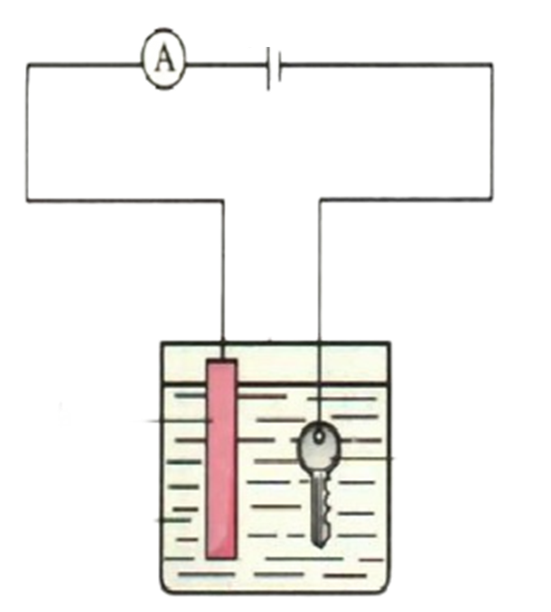

【应用2】电镀
【思考交流】
问题3：如果想在铁制品表面镀上铜，该如何设计实验？
+
-
Cu - 2e⁻ = Cu²⁺
Cu²⁺ + 2e⁻ = Cu
氧化反应
还原反应
阳极
阴极
阳极
Cu
阴极
镀层金属作阳极
待镀金属作阴极
含镀层金属阳离子的盐溶液做电镀液
CuSO₄溶液

Slide 7
【应用2】电镀
【思考交流】
问题4：根据上述分析，试画出电镀装置的示意图。在电镀过程中，电镀液的组成是否会发生变化？
－
+
阴极
阳极
镀件
镀层金属
电镀液的组成及酸碱性保持不变
含镀层金属离子的盐溶液

Slide 8
【应用3】金属的电解精炼
【思考交流】
问题5：粗铜中含Cu约98.5%，还含有Fe、Ag、Au等杂质，怎么用电解的方法得到纯铜？请设计实验。
+
-
阳极
阴极
（粗铜）
Cu - 2e⁻ = Cu²⁺
Cu²⁺ + 2e⁻ = Cu
（精铜）
（粗铜）
（精铜）
氧化反应
还原反应
阳极
阴极
CuSO₄溶液

Slide 9
【应用3】金属的电解精炼
【思考交流】
问题6：粗铜中还含有Fe、Ag、Au等杂质，这些杂质在电解精炼过程中是否会发生变化？
粗铜（Fe、Ag、Au）做阳极，发生失电子的氧化反应。
比铜活泼的金属先失电子，其次才是铜失电子：
Fe - 2e⁻ = Fe²⁺
Cu - 2e⁻ = Cu²⁺
由于金属铜的含量较高，比铜不活泼的金属一般不失电子。随着电解过程的进行，阳极粗铜逐渐溶解，Ag、Au等杂质逐渐从阳极上脱落，沉积在电解槽底部，形成阳极泥，可作为提炼贵金属的原材料。

Slide 10
【应用4】电冶金
金属冶炼
使矿石中的金属离子获得电子变成金属单质的过程
原理： M^{n+} + ne⁻ = M
K、Na、Ca、Mg、Al等活泼金属通常用电解法制备。
K、Na、Ca、Mg、主要通过电解熔融氯化物制备；
Al主要通过电解熔融Al₂O₃制备。

Slide 11
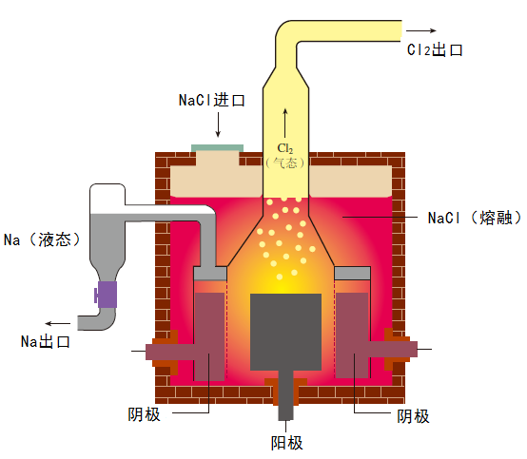
【应用4】电冶金
【思考交流】
问题6：写出电解熔融氯化钠的电极反应和总反应。
阳极：2Cl⁻ - 2e⁻ = CI₂↑
阴极：2Na⁺ + 2e⁻ = 2Na
电解
总反应：2NaCl(熔融) 2Na + Cl₂↑
工业制金属钠
电解熔融氯化钠装置示意图

Slide 12
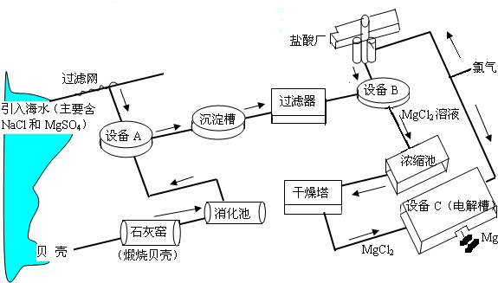
【应用4】电冶金
【思考交流】
问题7：写出电解熔融MgCl₂的电极反应和总反应。
阳极：2Cl⁻ - 2e⁻ = CI₂↑
阴极：Mg²⁺ + 2e⁻ = Mg
电解
总反应：MgCI₂(熔融) Mg + Cl₂↑

Slide 13
【应用4】电冶金
电解法制备金属铝
资料：
（1）AlCl₃是共价化合物；Al₂O₃是离子化合物。
（2）Al₂O₃熔点2050℃。
【思考交流】
问题8：为什么制备金属铝不用电解熔融AlCl₃？
AlCl₃是共价化合物，熔融状态不导电。

Slide 14
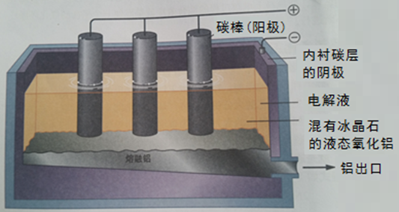
【应用4】电冶金
电解法制备金属铝
资料：
（1）AlCl₃是共价化合物；Al₂O₃是离子化合物。
（2）Al₂O₃熔点2050℃。
【思考交流】
问题9：写出电解熔融Al₂O₃制备金属铝的电极反应和总反应？
阳极：6O²⁻ - 12e⁻ = 3O₂↑
阴极：4Al³⁺ + 12e⁻ = 4Al
冰晶石的作用是降低熔融Al₂O₃的熔点。
电解
2Al₂O₃(熔融) 4Al + 3O₂↑
冰晶石

Slide 15
【课堂练习】
1.正误判断。(对的打“√”，错的打“×”)
(1)电解熔融的氧化铝制取金属铝，用铁作阳极。 ( )
(2)电解法精炼粗铜，用纯铜作阴极。 ( )
(3)电解饱和食盐水制烧碱，用涂镍碳钢网作阴极。 ( )
(4)在镀件上电镀锌，用锌作阳极。 ( )
(5)从粗铜精炼所得阳极泥中可回收Ag、Au、Fe等金属。 ( )
(6)铁器上镀铜所用电解质溶液为FeSO₄溶液。 ( )

